Slide 1
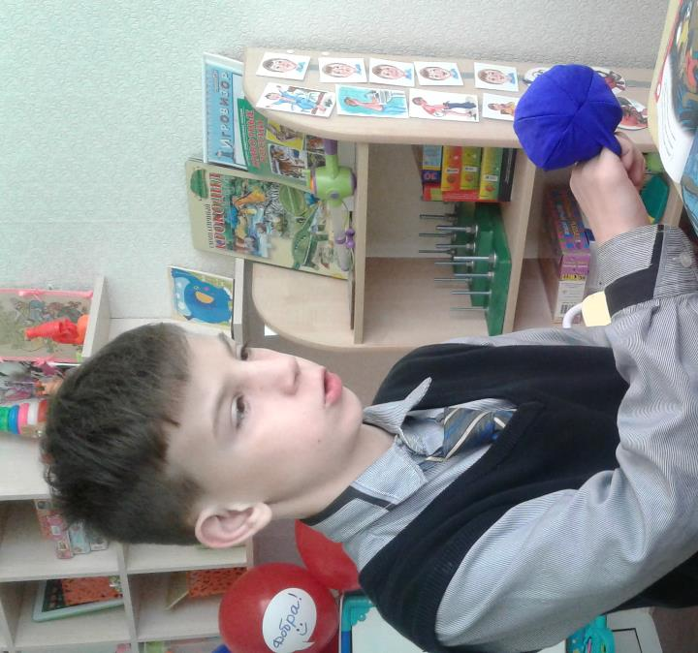
Использование коррекционно-развивающей методики с видеобиоуправлением «Тимокко» в работе учителя-дефектолога.
Учитель-дефектолог Емелина Н.И.
КГКОУ ШИ 11 п. Ванино

Slide 2
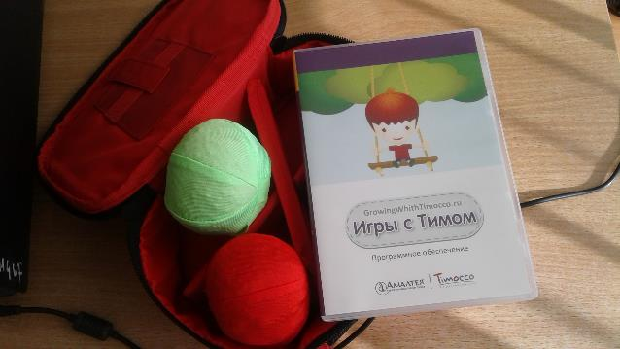
Что такое Тимокко?
Развивающе-коррекционный комплекс с биоуправлением на основе запатентованной технологии отслеживания движений тела и жестов на стандартном ПК.
Комплекс предназначен для улучшения качества движения, координации движений, тренировки функции внимания и развития познавательных навыков, эффективно для работы с детьми от дошкольного и младшего школьного возраста.

Slide 3
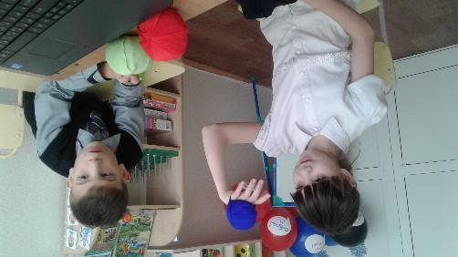
Назначение комплексов при работе со здоровыми детьми
Подготовка к школе, адаптация к нагрузкам в младших классах,
преодоление трудностей в обучении
Развитие внимания и навыка сосредоточения
Тренировка памяти и скорости реакции
Развитие координации движений
Тренировка навыка контроля движения и точности движения рук
Назначение комплексов при работе с детьми с особыми потребностями
Внедрение представленных комплексов это революционный шаг в
использовании игровых технологий для работы с детьми с особыми
потребностями. Комплексы особенно эффективны для работы при
расстройствах:
Расстройства внимания и гиперактивность (СДВГ)
Аутизм
ДЦП
Гипотония, нарушения тонуса мышц плечевого пояса, осанки
Нарушение развития координации

Slide 4
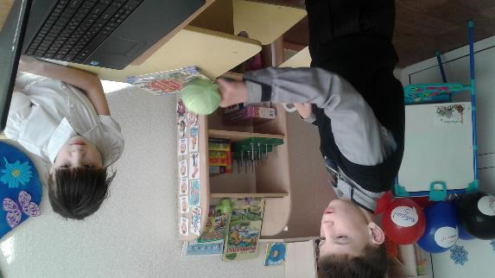
Возможности комплексов
Программное обеспечение каждого комплекса включает в себя интерактивные игры, повышающие мотивацию детей к физической и познавательной деятельности в веселой и интересной форме. Дети развивают двигательные и когнитивные навыки в игровой среде, где игры не носят соревновательный характер, что обеспечивает безопасное игровое пространство.
Играя в игры, включенные в комплексы, дети, не замечают интенсивной тренировочной работы, которую они совершают в отношении двусторонней координации, координации глаз-рука, поддержанию правильной осанки, тренировки внимания и многого другого.
С очень высокой точностью, с помощью простой веб-камеры и двух ярких шариков-перчаток программное обеспечение комплексов предоставляет широчайшие возможности для проведения развивающих занятий со здоровыми детьми и коррекционных занятий и тренировок для детей с нарушениями в развитии.

Slide 5
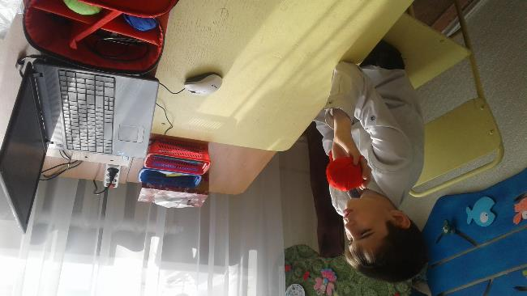
Особенности «Тимокко»
Комплекс предназначен для работы с детьми в наиболее широком возрастном диапазоне. Комплекс прекрасно подходит и для развивающих занятий с детьми среднего дошкольного возраста, и для младших школьников. Игры, включенные в комплекс, предоставляют широкие возможности тренировки наиболее точных двигательных навыков, высокого уровня координации движений.
Данный комплекс может эффективно применяться с целью развития двигательной активности и когнитивных функций у детей со склонностью к гиперактивности, при недостатках функции внимания, при ДЦП для развития направленных мануальных действий, в реабилитационной работе при постравматических нарушениях движения и координации.

Slide 6
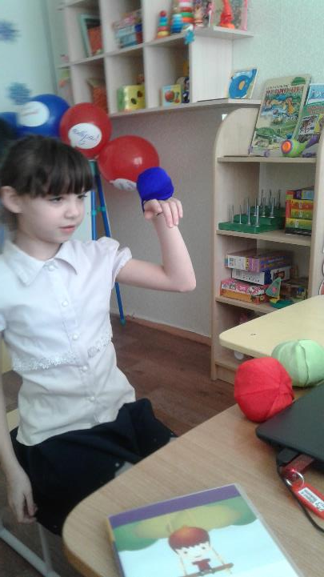
Решаемые задачи «Тимокко»
Обучение концентрации внимания и сохранению сосредоточенности
Повышение скорости реакции, улучшение памяти
Развитие способности распределять внимание, игнорировать отвлечения
во время игры
Развитие двусторонней координации при использовании обеих рук
одновременно
Обучение контролю над движениями, тренировка точности движений
Развитие абстрактного мышления и тренировка навыков на уровне действия
Укрепление и стимулирование мышц плечевого пояса и рук
Тренировка на увеличение диапазона движений
Освоение новых движений и моделей взаимодействия
Обучение направленной деятельности и пониманию положения тела
в пространстве

Slide 7
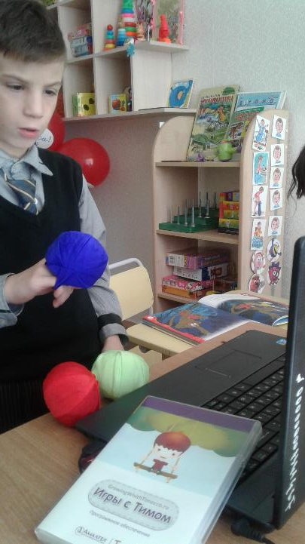
ПреимуЩества комплекса:
Развивает внимание, способность концентрироваться и не отвлекаться на внешние раздражители
Улучшает скорость реакции и память
Развивает координацию при работе двумя руками одновременно
Тренирует точность и контроль движений. Учит мыслить абстрактно
Улучшает восприятие новых движений.

Slide 8
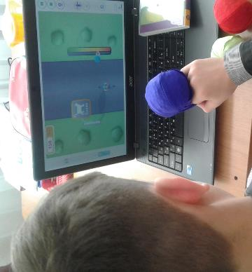
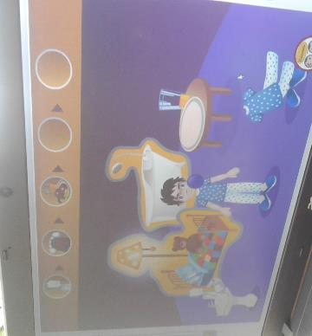
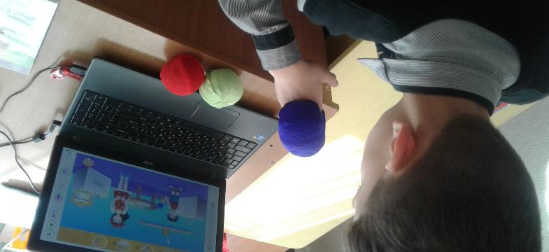
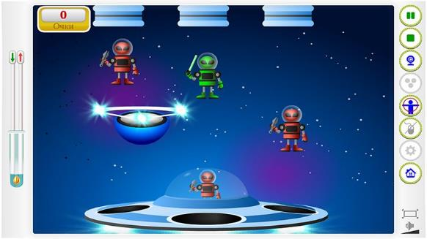
Входящие в комплекс игры:
«Инопланетяне»
«Велосипедист»
«Паровозик»
«Распорядок дня»

Slide 9
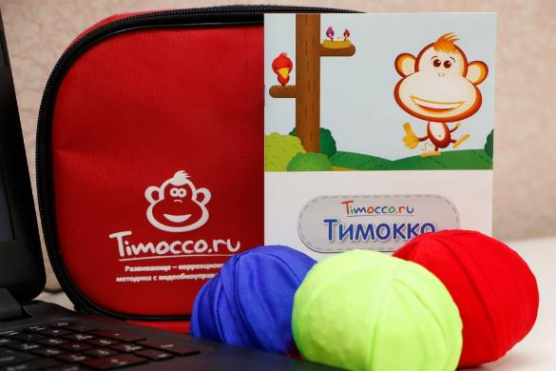
Комплект поставки:
Веб-камера
ПО, которое позволит вам фиксировать движения тела детей и обрабатывать их в специальной программе на обычном персональном компьютере, а также создавать сигналы с обратной связью во время игр.
Цветные шарики-перчатки.
Инструкция по эксплуатации.
4 игры.

Slide 10
Использованные ресурсы:
http://dostupsreda.ru/store/diagnostichesko-korrekcionnye_programmy/profilaktika_korrekciya_razvitie/igry_s_timom_-_razvivayusche-korrekcionnyy_kompleks_s_videobi/

